Slide 1
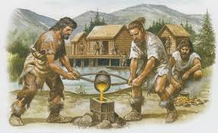
Človek využíva železo

Slide 2
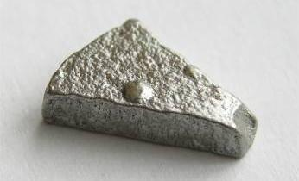
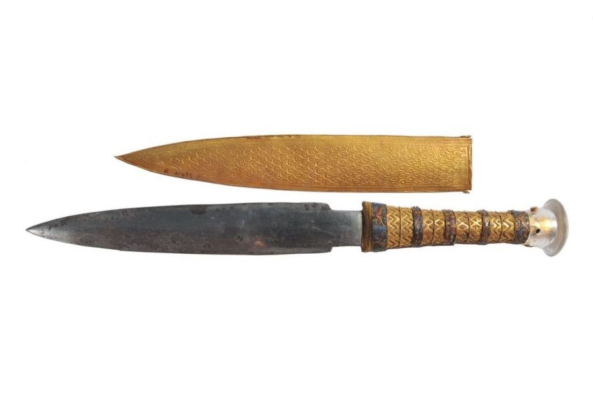
Doba železná
Trvala od rokov 800 p. n. l (pr. Kristom) do roku 0
Základným materiálom bolo železo.
Delila sa na:
1. Doba halštatská
2. Doba laténska

Slide 3
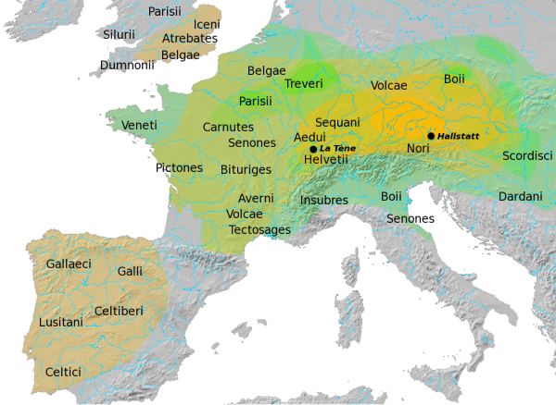
Halštatská doba (staršia doba železná)
800 p. n. l. – 400 p. n. l.
Oblasť Hallstatt –Rakúsko
Spoločnosť sa delila na bohatých a chudobných, na čele stal náčelník, ktorý sa opieral o vojenskú družinu.

Slide 4
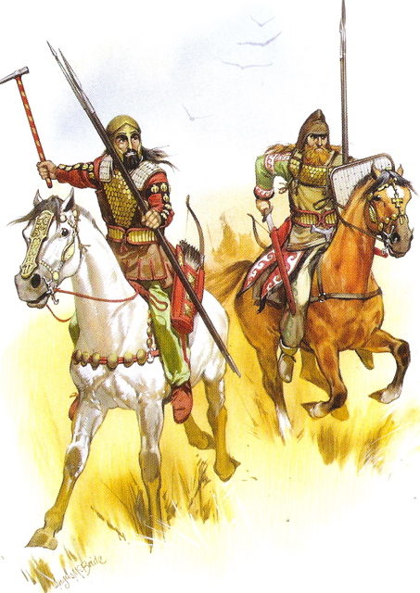
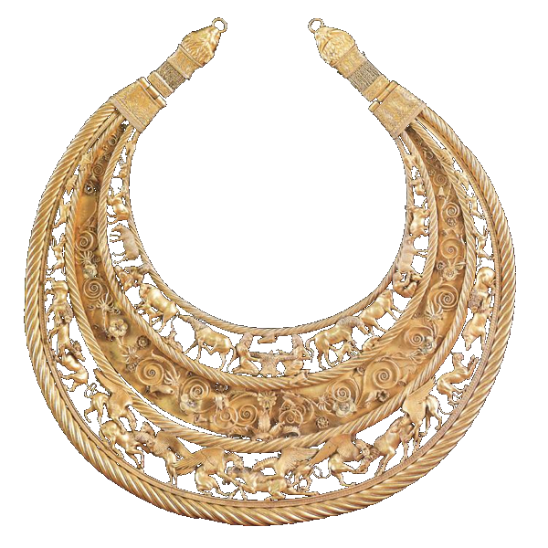
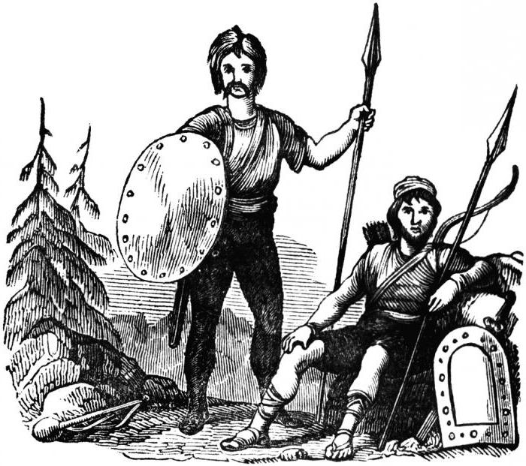
V halštatskej dobe sa presúvali veľké skupiny ľudí.
Patrili sem aj Tráci a Skýti.
Žili kočovným životom a boli skvelý bojovníci.
Mŕtvych pochovávali v Mohylách –kurhany
Na Slovensku je známe stredisko na Molpíre pri Smoleniciach - kostry mŕtvych a kanibalizmus

Slide 5
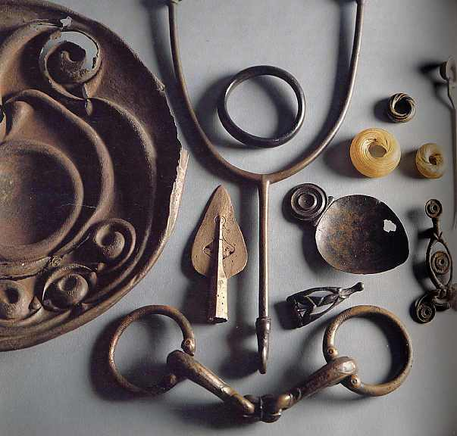
Latténska doba (mladšia doba železná)
400 p. n. l. – 0
Oblasť La Tene – Švajčiarsko
Na našom území žili Kelti (vyspelý bojový národ), poznali hrnčiarsky kruh, nožnice, hrable a dláta.
Kelti - Galovia ( Francúzsko), Briti (Anglicko), Bójovia (Česi) a Kotíni ( Slovensko)
Razili mince biateky.
Budovali si opevnené hradiska oppidá
Verili v bohov žijúcich v riekach, skalách ..
Keltskí kňazi druidi prinášali bohom obete (niekedy i zvieratá a ľudí)
Rozvoj Keltov narušil vpád germánskych kmeňov Markomanov a Kvádov a neskôr aj rozmach Rímskej ríše

